Slide 1

Avaliação
Ingrid Stefany Nunes da Silva

Slide 2
GitHub
O GIT é uma das ferramentas de controle de versão de software mais populares, principalmente em projetos open source. Isso se deve, principalmente, pela popularidade do GitHub, uma plataforma para hospedagem de códigos. Apesar de ela poder ser utilizada em outras ferramentas, o GIT é a que ganhou mais repercussão nesse aspecto.
As principais vantagens dessa ferramenta são o design interno e interface, a eficácia e o desempenho do software. Isso significa que ele é agradável de ser utilizado, consegue atingir todos os objetivos de um bom controle de software e é rápido. Porém, apresenta desvantagens relacionadas à simplicidade de utilização. Apesar de ser a principal ferramenta de controle de versão de software disponível no mercado, possui controles um pouco mais complexos quanto comparado a outros softwares.
Isso significa que os colaboradores precisam entender uma série de conceitos mais profundos, relacionados ao controle de versão de software, para utilizar essa ferramenta corretamente. Apesar disso, é uma ferramenta de controle de versão distribuída, o que significa que é adequado para a utilização em grandes equipes, nas quais os desenvolvedores não estão localizados geograficamente no mesmo local.

Slide 3
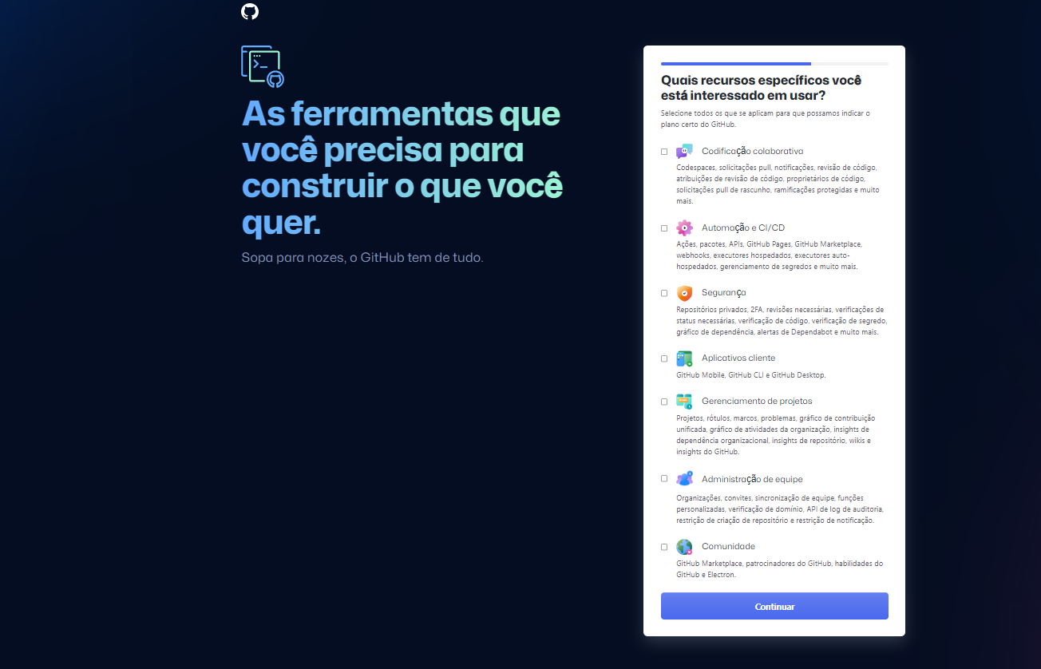
GitHub suas principais funcionalidades
Personalização da conta

Slide 4
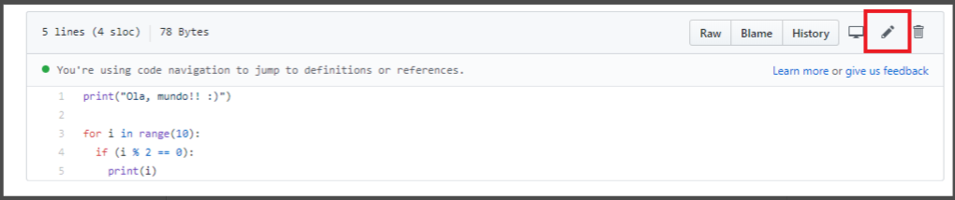
GitHub suas principais funcionalidades
Armazenar projetos de código aberto. Podem ser editados por outros programadores em um trabalho coletivo. Além disso, o GitHub garante correções, atualizações e melhorias em novas versões, sendo possível acessar as anteriores e ver quais edições foram feitas, quando e por qual usuário. Como por exemplo:

Slide 5
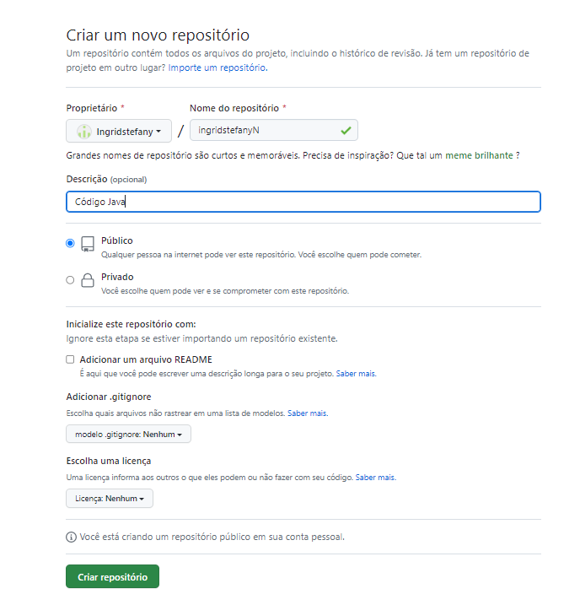
GitHub suas principais funcionalidades
Permite criar projetos públicos ou privados.

Slide 6
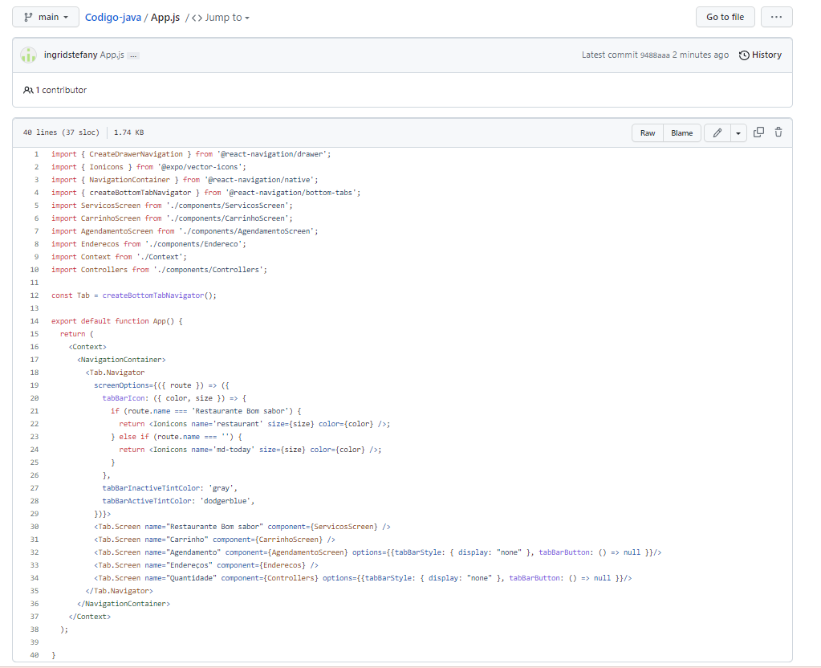
GitHub suas principais funcionalidades
Criação de código fonte

Slide 7
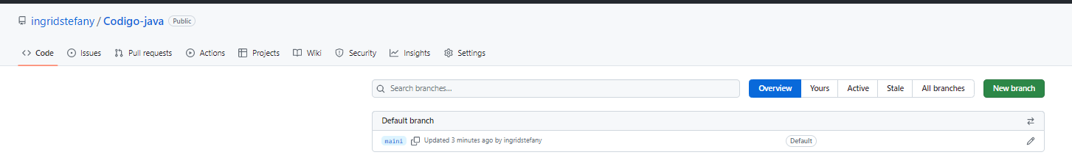
GitHub suas principais funcionalidades
Permite criar Branch

Slide 8
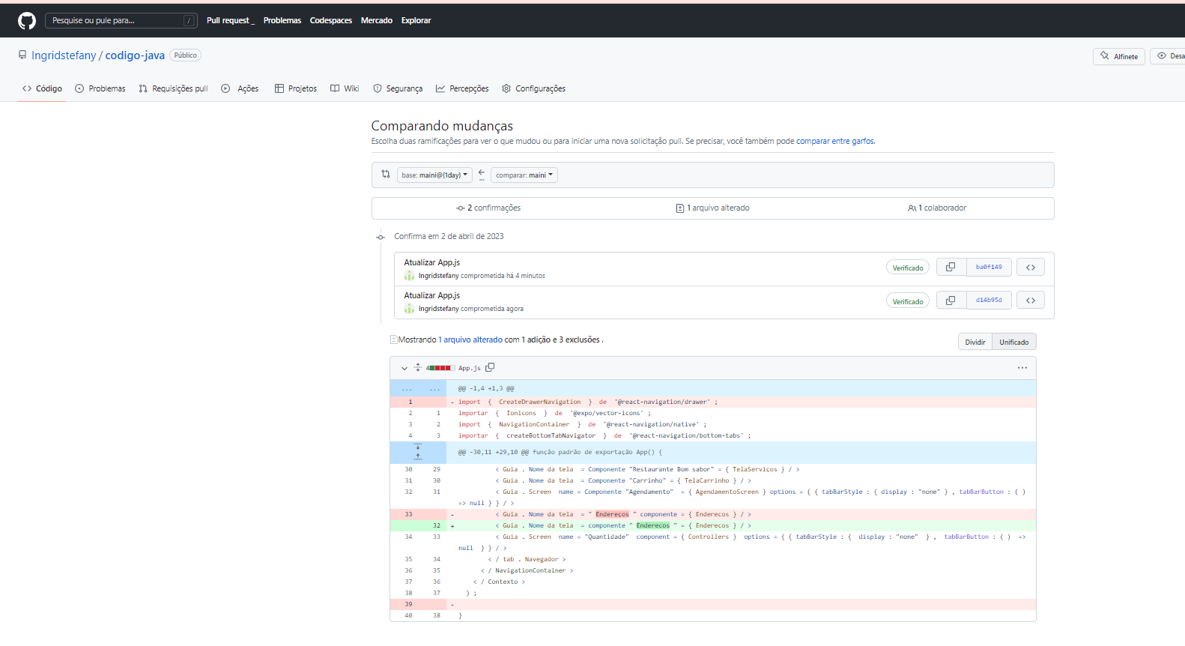
GitHub suas principais funcionalidades
Permite criar Merge

Slide 9
GitHub suas principais funcionalidades
Software da Microsoft, base no GIT.
Rede Social dos Desenvolvedores.
Pode ser utilizado via linha de comandos pelas IDEs.
Pode ser utilizado com o GitHub Desktop.

Slide 10
GitHub Desktop
O GitHub Desktop é um aplicativo que permite que você interaja com o GitHub usando uma GUI em vez da linha de comando ou de um navegador web. GitHub Desktop incentiva você e sua equipe a colaborar usando as melhores práticas com Git e GitHub. Você pode usar GitHub Desktop para realizar a maioria dos comandos do Git a partir de seu computador com a confirmação visual das mudanças. Você pode fazer subir, extrair e clonar repositórios remotos com o GitHub Desktop e usar ferramentas colaborativas como atribuir commits e criar pull requests.
itHub Desktop é um projeto de código aberto. Você pode ver o itinerário, contribuir com o projeto ou abrir um problema para dar feedback ou solicitações de recursos.

Slide 11
GitHub Desktop
Pode instalar o GitHub Desktop em qualquer sistema operacional compatível.
Após instalação do GitHub Desktop, pode autenticar o aplicativo com a conta no GitHub ou no GitHub Enterprise. A autenticação permite que se conecte a repositórios remotos no GitHub ou no GitHub Enterprise.
Pode conectar ou remover contas no GitHub ou no GitHub Enterprise, escolher um editor de texto padrão ou shell, editar a configuração do Git, alterar a aparência de GitHub Desktop, personalizar as caixas de diálogo do sistema e configurar preferências de privacidade na janela de Opções do GitHub Desktop.
Pode usar o GitHub Desktop para criar problemas ou pull requests para colaborar em projetos com outras pessoas. Os problemas ajudam a monitorar as ideias e a discutir possíveis mudanças nos projetos. Os pull requests permitem que compartilhe as alterações propostas com outras pessoas, receba feedback e mescle as alterações em um projeto.

Slide 12
Link GitHub:
Nome da organização: ingridstefany123
Nome do projeto: ingridstefany/Codigo-java
Link
https://github.com/ingridstefany/Codigo-java
https://github.com/ingridstefany - conta principal
https://github.com/ingridstefany123 – organização

